Slide 1
Concepts of Object Oriented Programming Explained Through a Project
Made by: Душица Трбовић
Mentor: Милан Станковић

Slide 2

The Content
Introduction
Project Development
User Interface
Final Appearance of the App
Conclusion

Slide 3
Introduction
What is basically object-oriented programming?
What is it used for?
What are its advantages and disadvantages?

Slide 4
Introduction
data is much more important than the functions themselves
the notion of object and class
possibility of inheritance -> memory saving
essential teamwork -> saving time
more popular languages ​​- Java, C ++, JavaScript

Slide 5
Project Development
we divide a large project into several smaller parts
managerial and waiter part

Slide 6
Project Development
What is a Java virtual machine?
models - simplified versions of reality

Slide 7
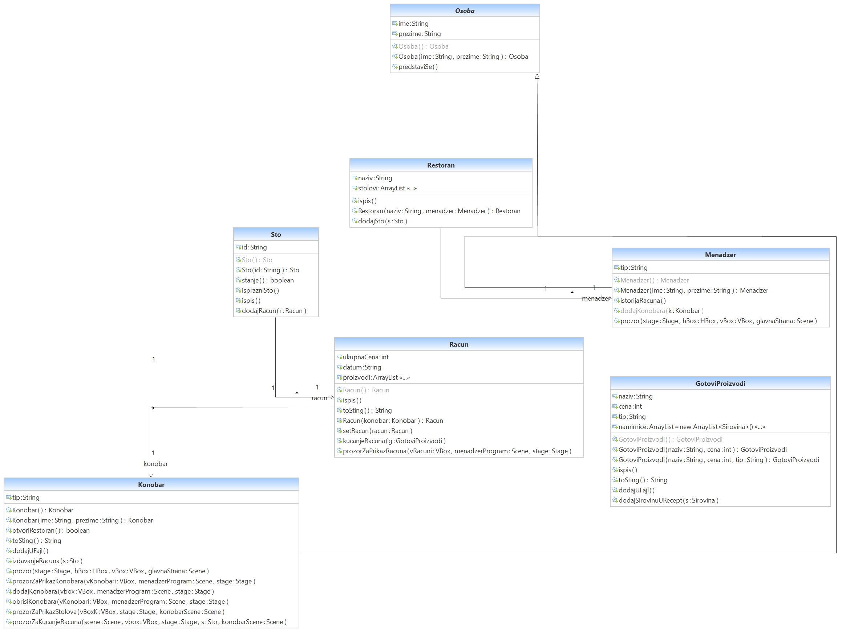
Project Development
Unified Modelling Language
UML diagams
things and relations

Slide 8
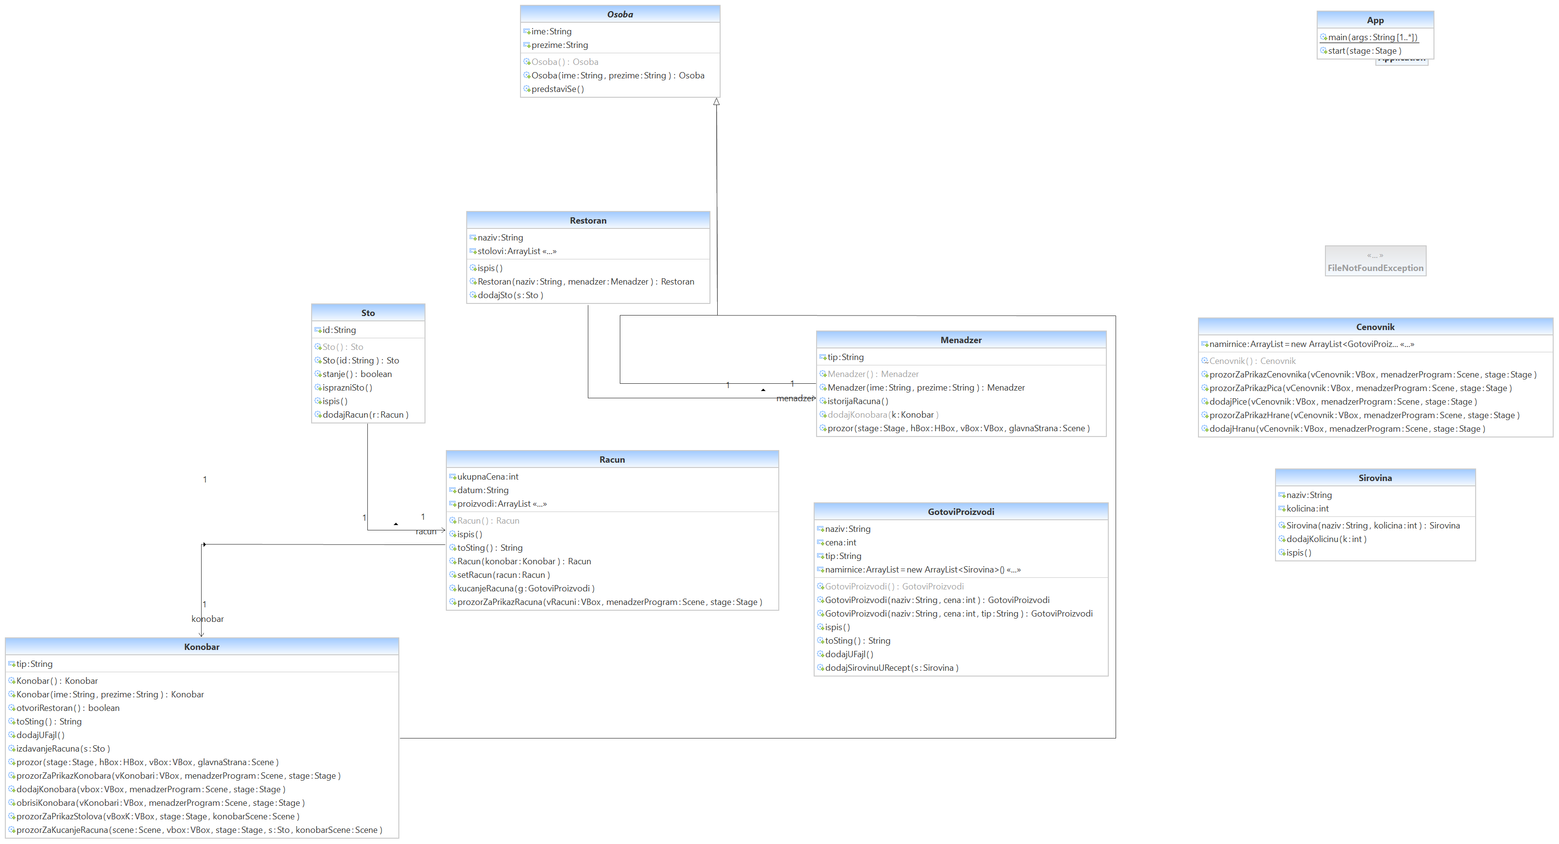
Class „Menadzer.java“
наслеђују класу „Osoba.java“
атрибути: име и презиме
метода: представљање
„prozor()“ - отварање менаџерског дела апликације
додавања пића, хране, конобара у базу података
приказ историје рачуна

Slide 9
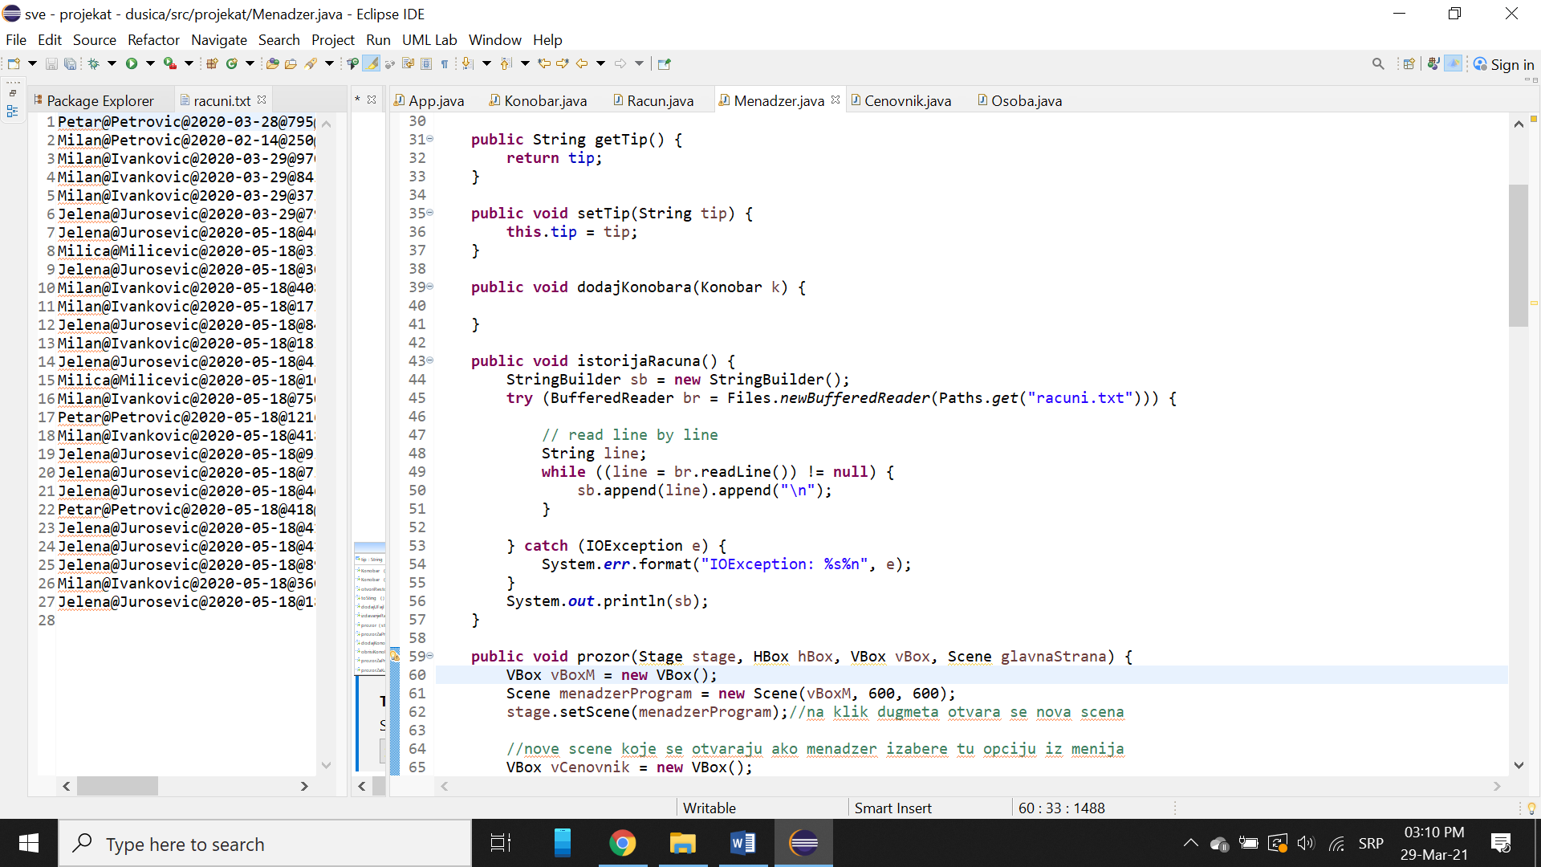
Class „Menadzer.java“
приказ историје рачуна
„istorijaRacuna()“ - рачун се уписује у датотеку „racuni.txt“

Slide 10
Class „Konobar.java“
„prozor()“ - отварање конобарског дела апликације
куцање и издавање рачуна
„prozorZaPrikazStolova()“, „prozorZaKucanjeRacuna ()“ , „prozorZaPrikazKonobara()“

Slide 11
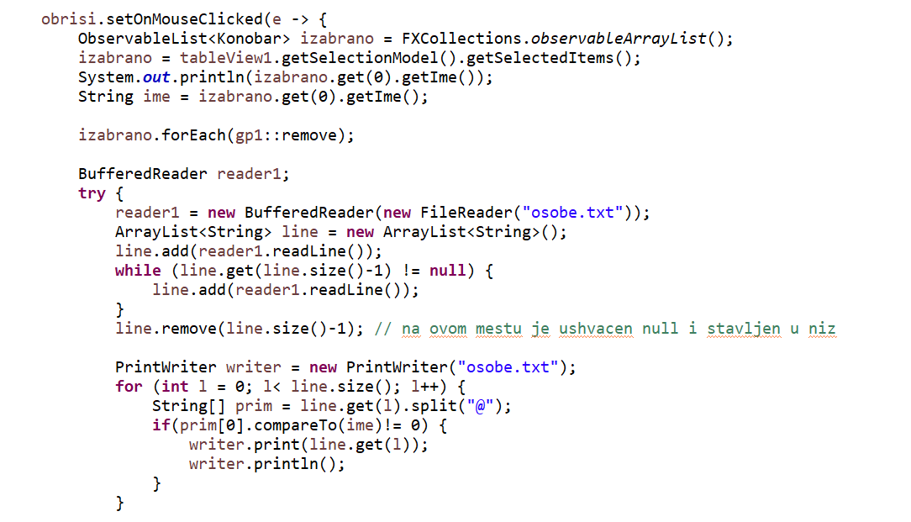
Class „Konobar.java“
функције за додавање и брисање конобара
„osobe.txt“

Slide 12
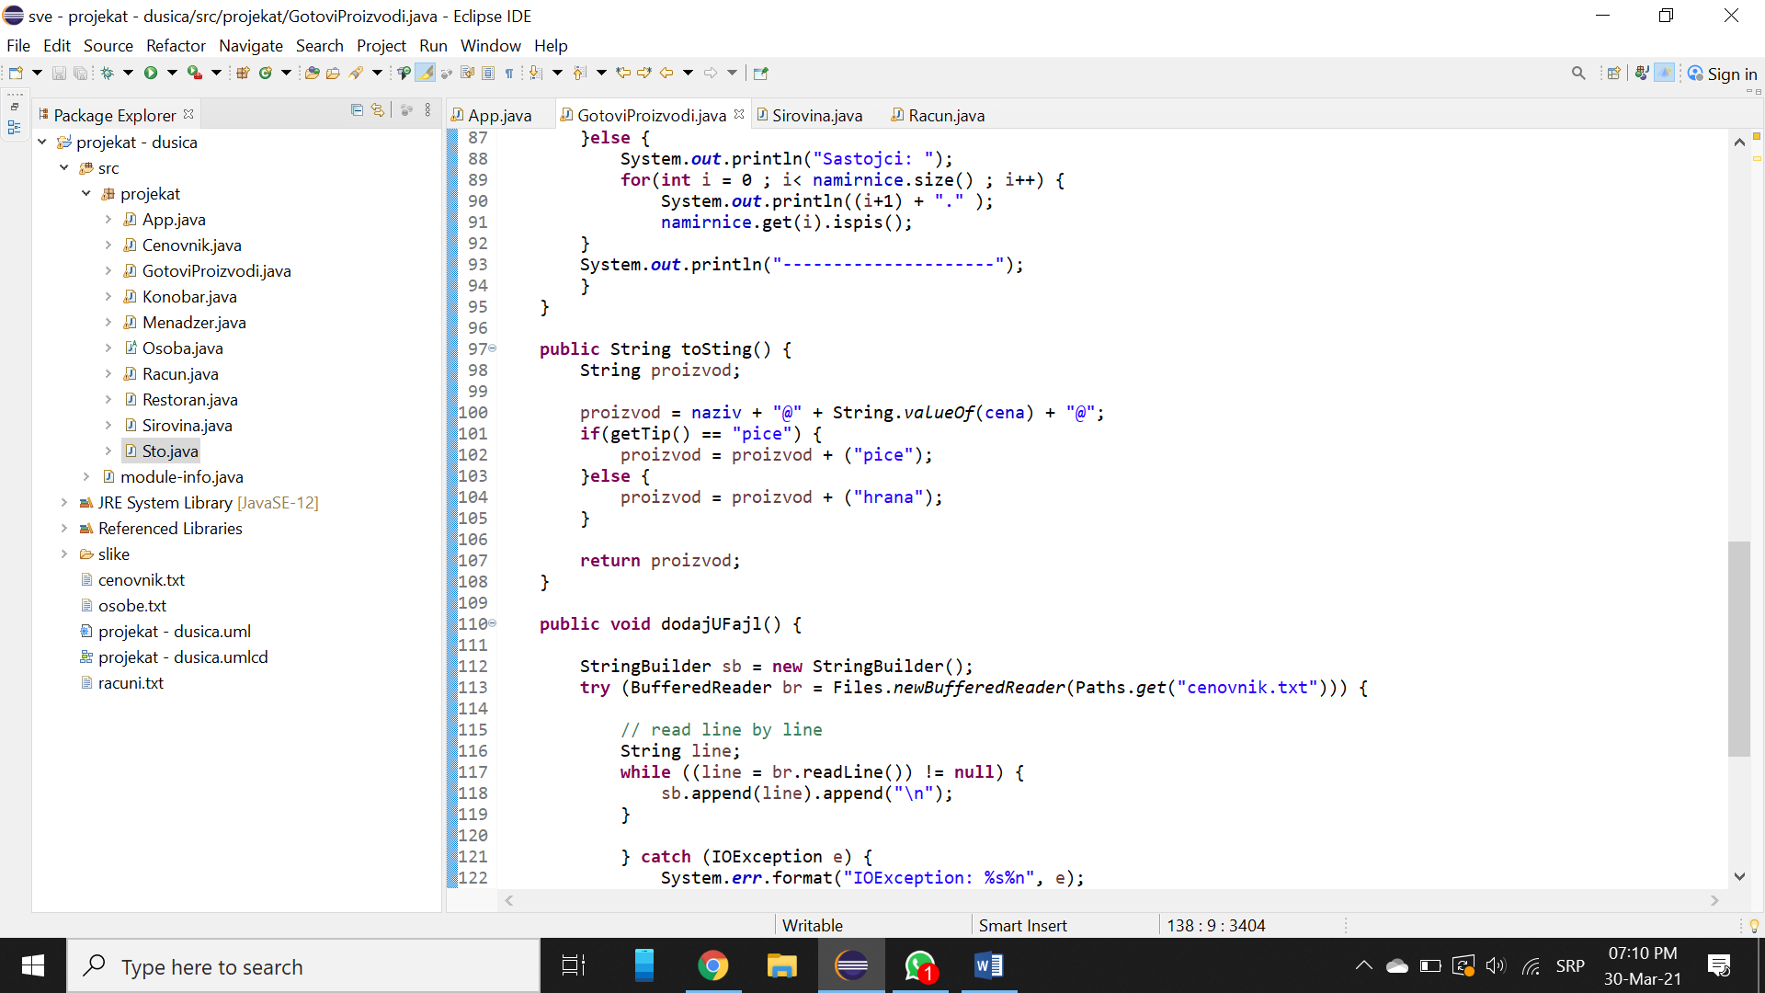
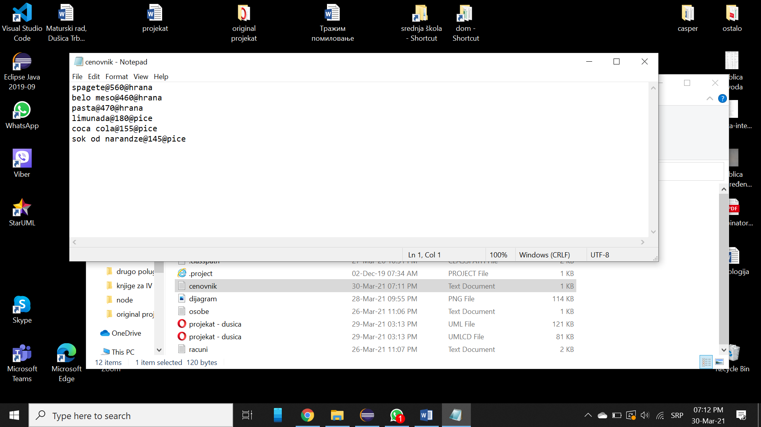
Class „GotoviProizvodi.java“
функција „toString()“ – претвара инстанцу типа производ у стринг
назив@цена@тип
„dodajUFajl()“ - производе уписује у текстуалну датотеку

Slide 13
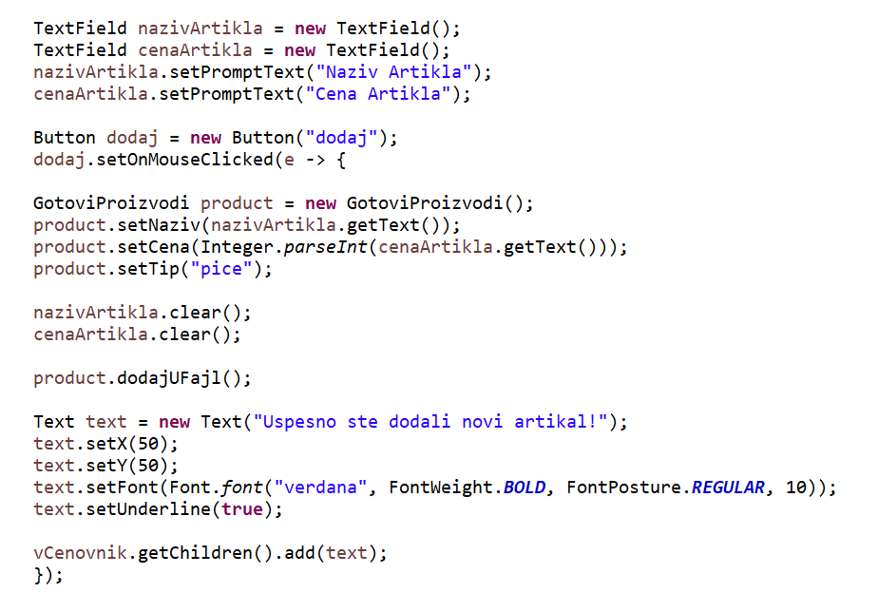
Class „Cenovnik.java“
функција за приказ ценовника
функција за измену ценовника
додавање или брисање артикала
„dodajPice()“ - 2 поља (унос текста, дугме за потврду)

Slide 14
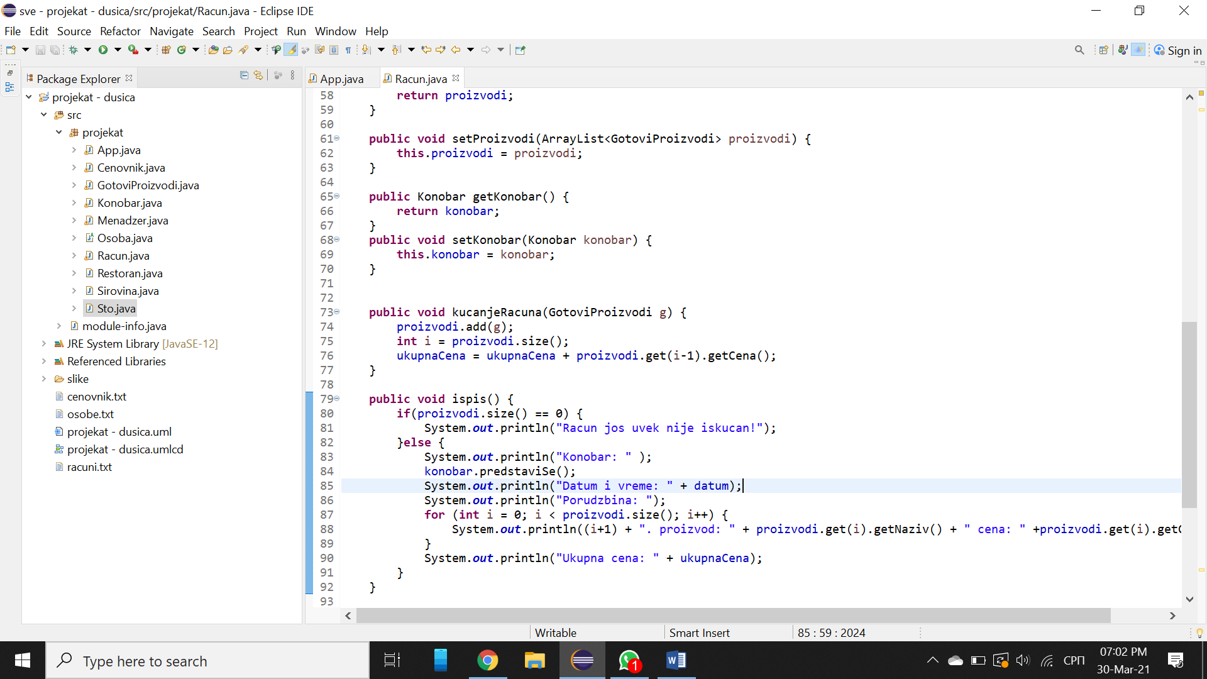
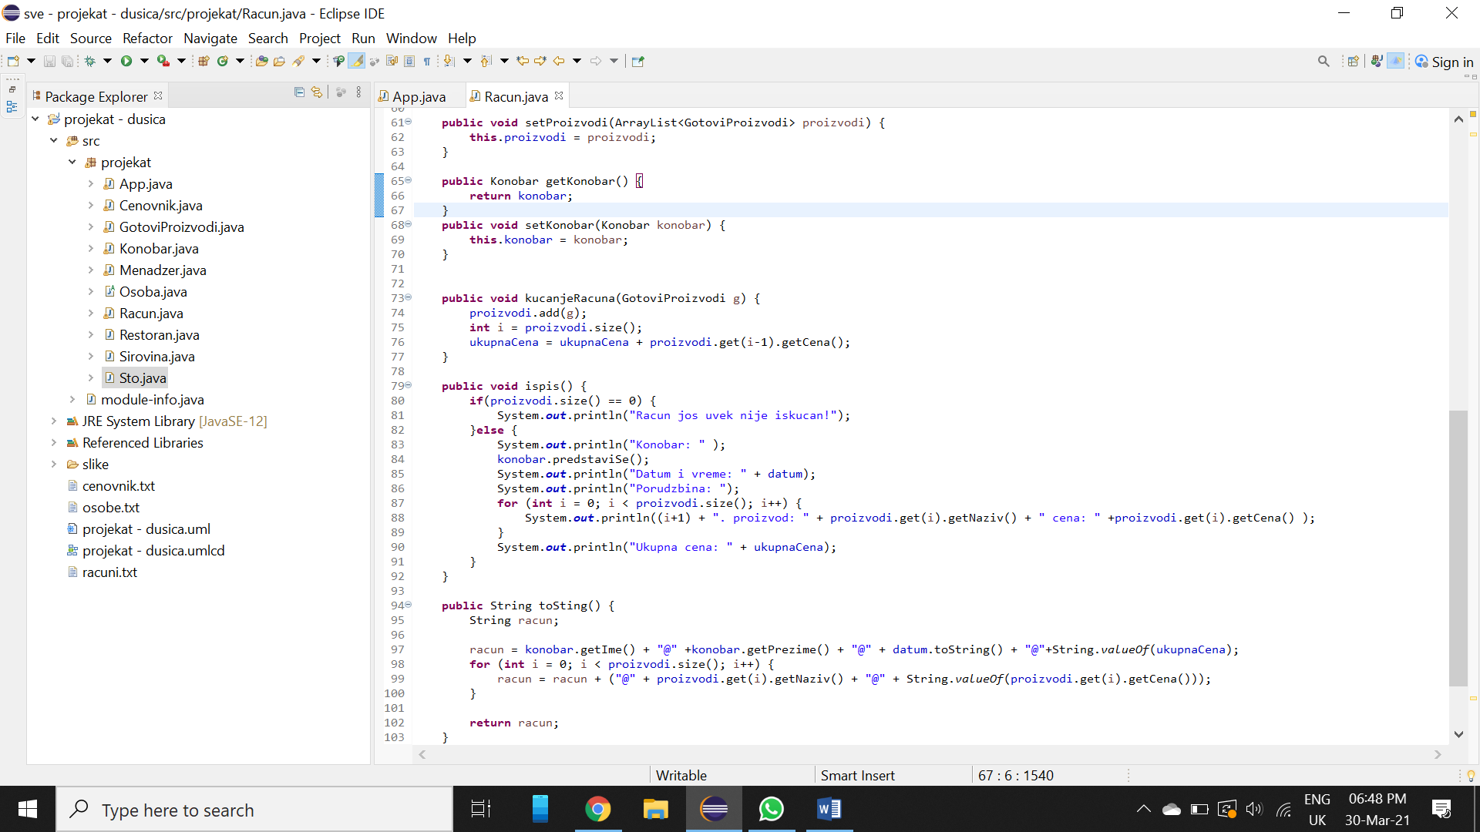
Class „Racun.java“
„kucanjeRacuna()“ - куцања рачуна за столом
„ispis()“ – испис атрибута из класе на конзолу

Slide 15
User Interface
human-machine interactions
goal: simpler control of the machine by man
JavaFX - a platform for creating desktop applications

Slide 16
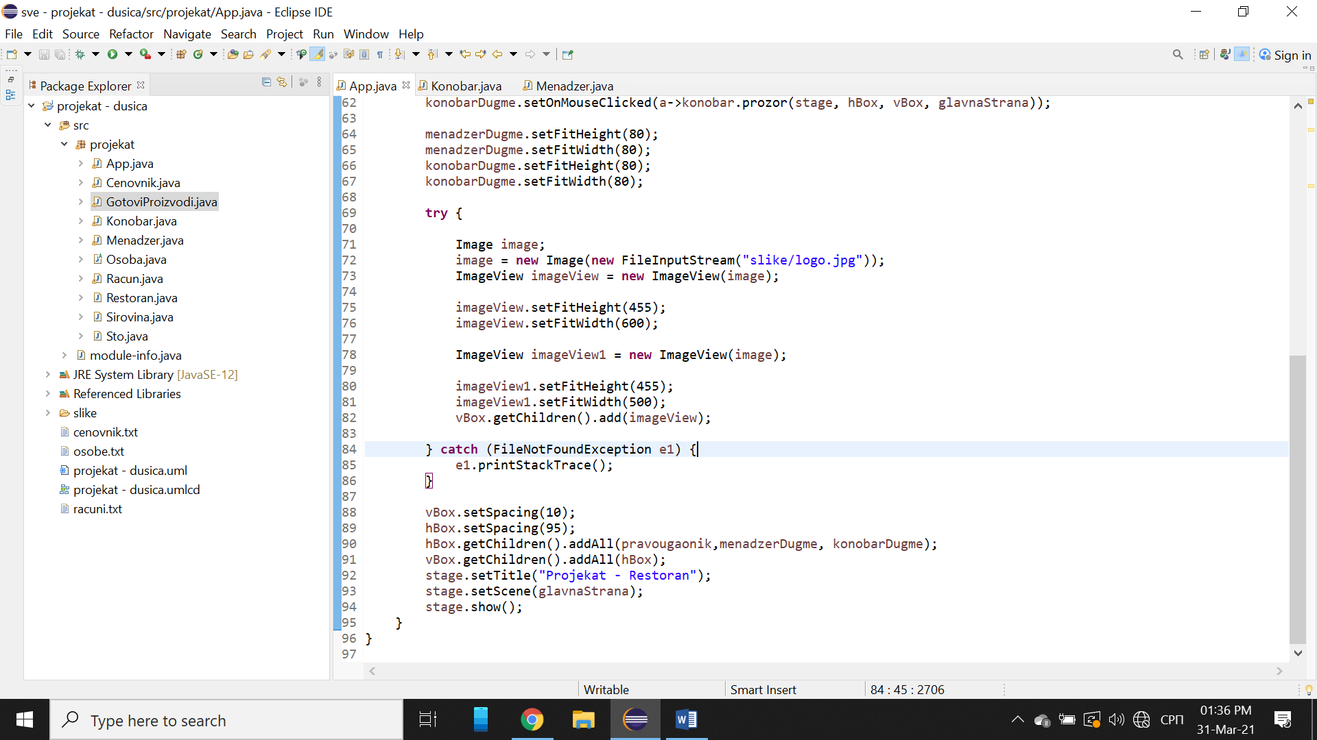
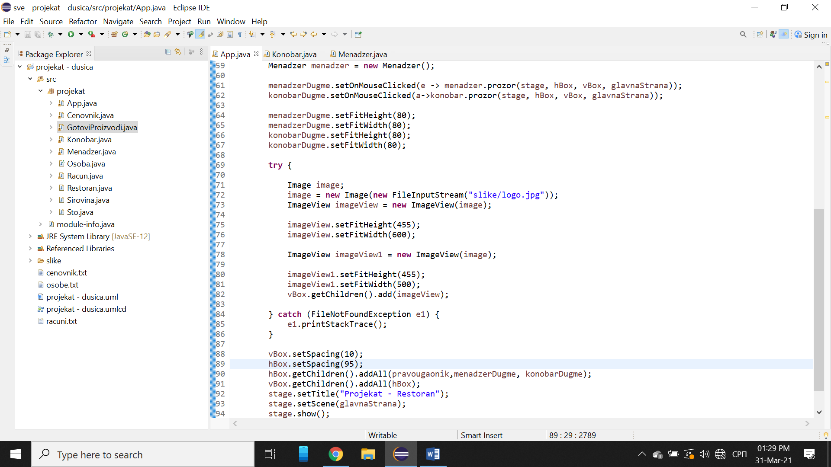
Имплементација JavaFX-а у апликацији
stage у који се смешта scene -> ту се налазе box-еви који садрже податке
слике – контрола висине, коришћење као дугме..

Slide 17
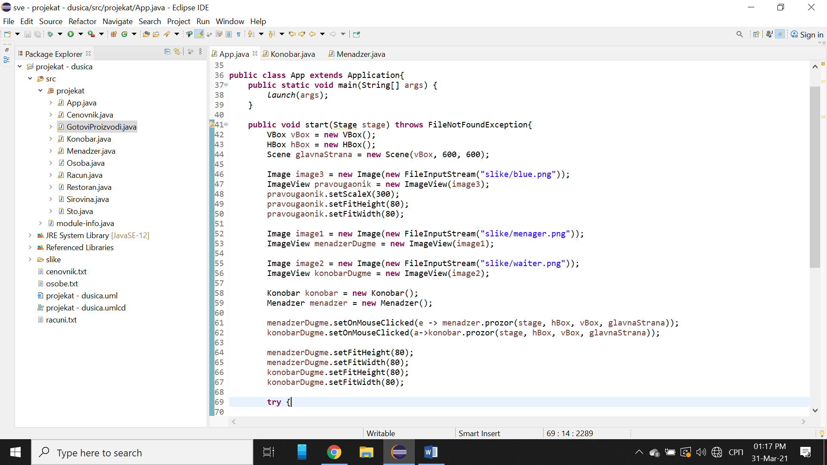
Имплементација JavaFX-а у апликацији

Slide 18
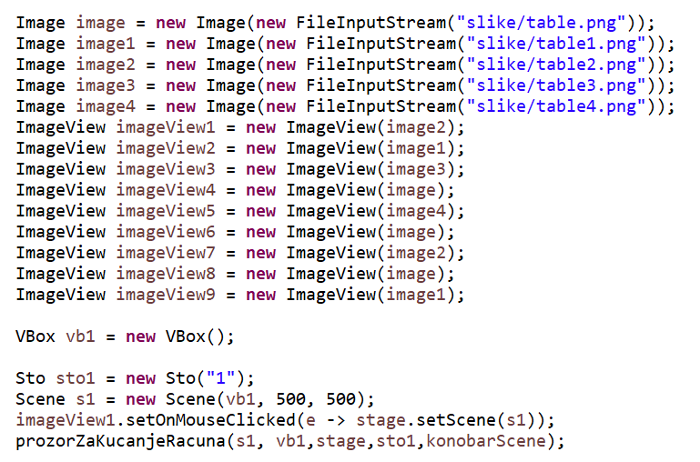
Имплементација JavaFX-а у апликацији
„prozorZaPrikazStolova()“
приказ 9 столова
кликом на сто – прозор за куцање рачуна
приказ 9 столова

Slide 19
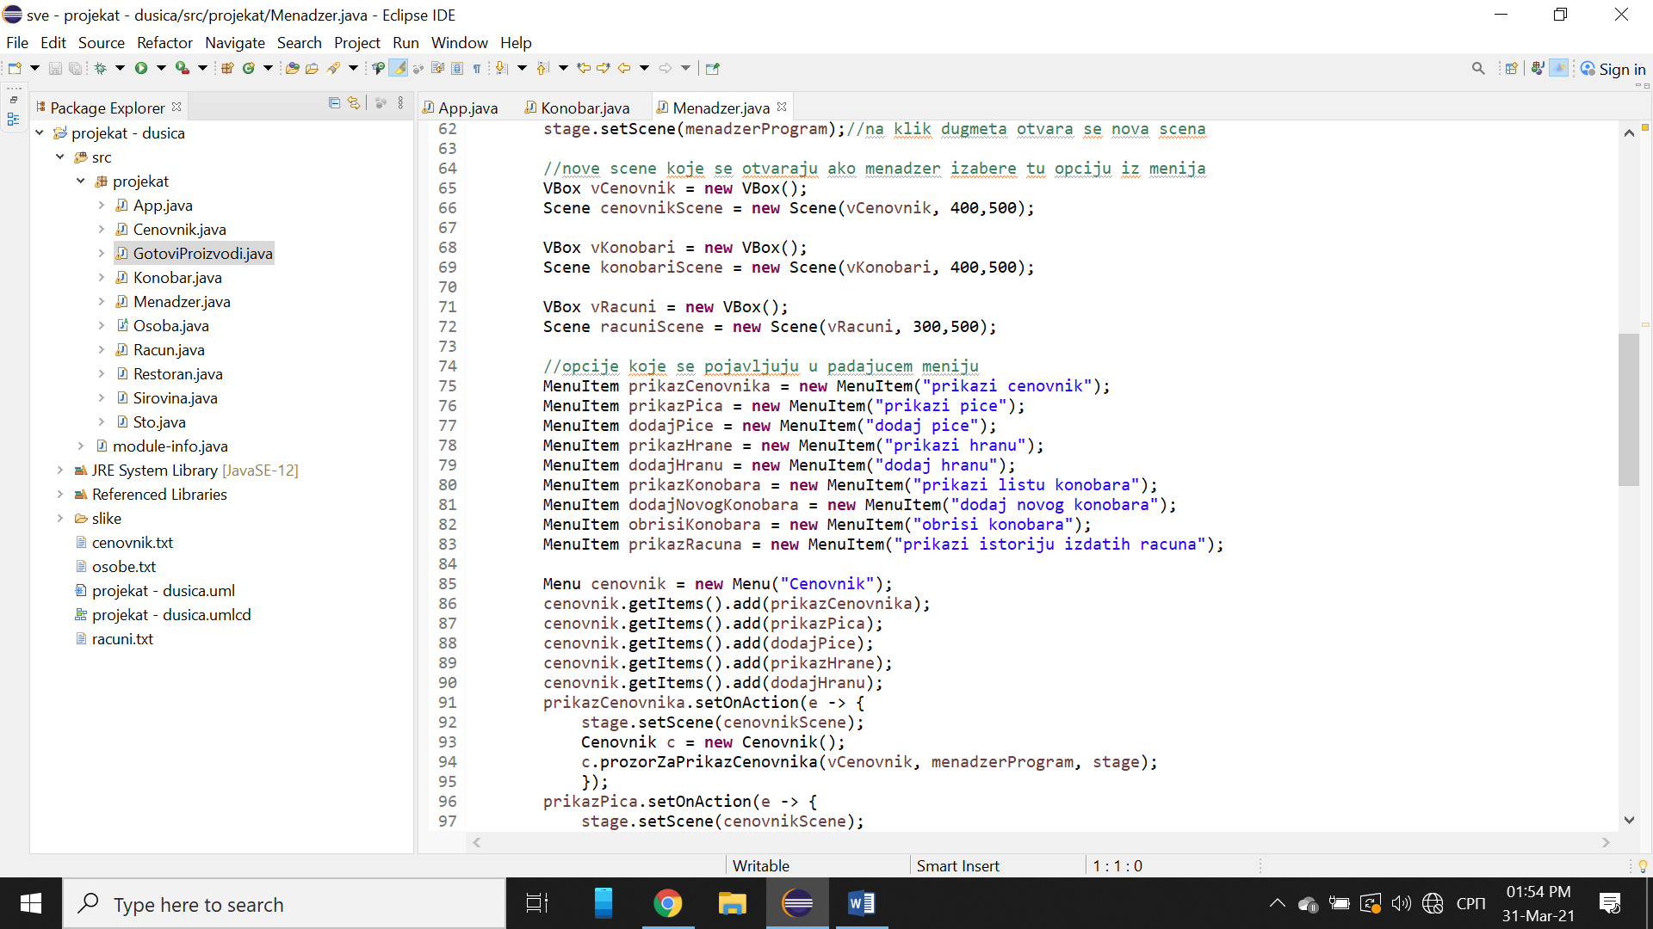
Имплементација JavaFX-а у апликацији
падајућег менија
3 основне опције
основна опција може да има и друге опције
приказ 9 столова

Slide 20
Final Appearance of the App
Слике изгледа апликације са којом крајњи корисник има додир

Slide 21
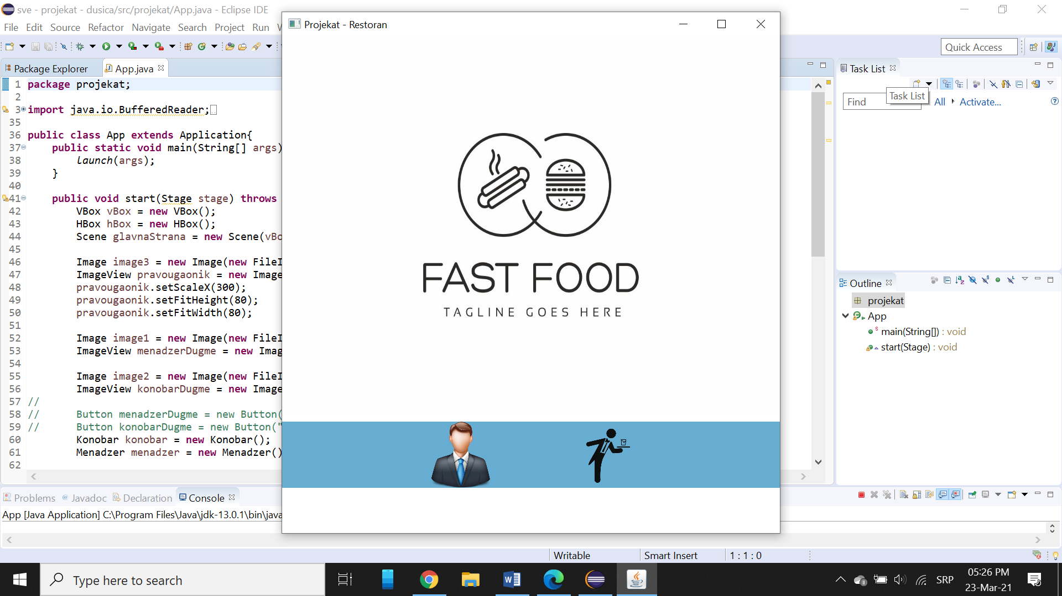
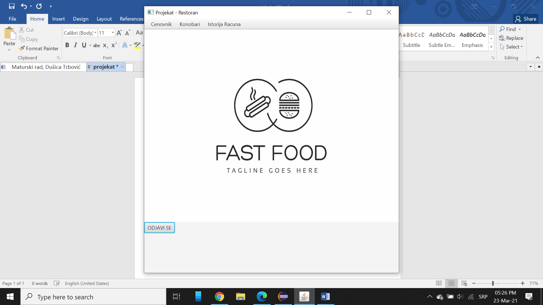
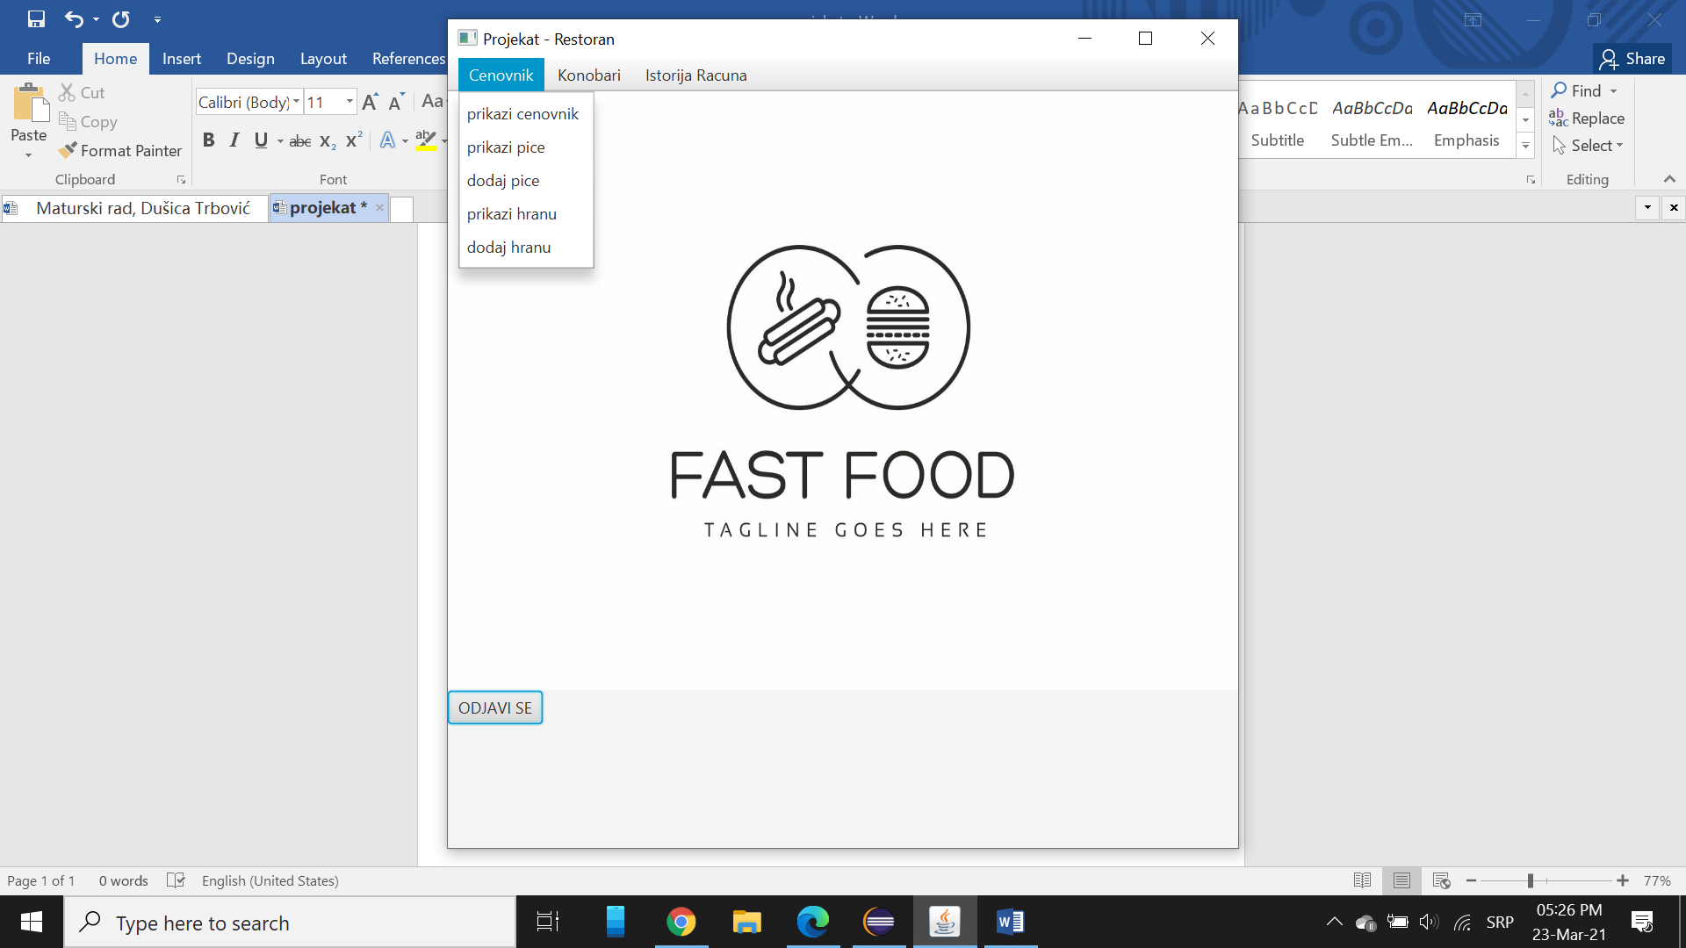
Final Appearance of the App
главна страница
менаџерска страница
падајући мени за опције уређивања ценовника
приказ 9 столова

Slide 22
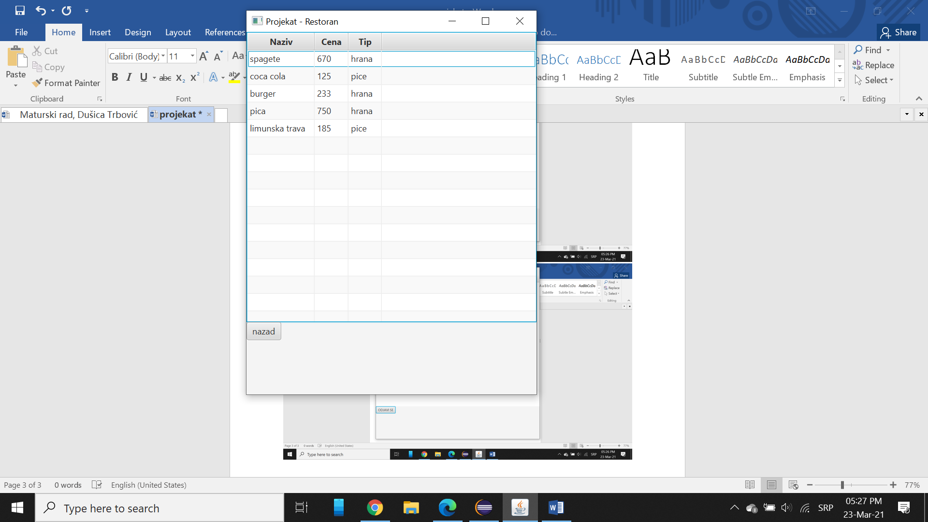
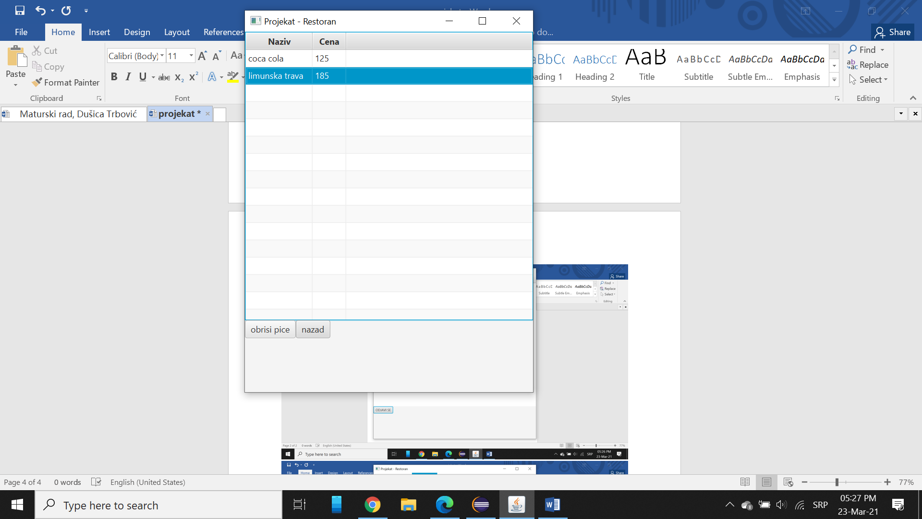
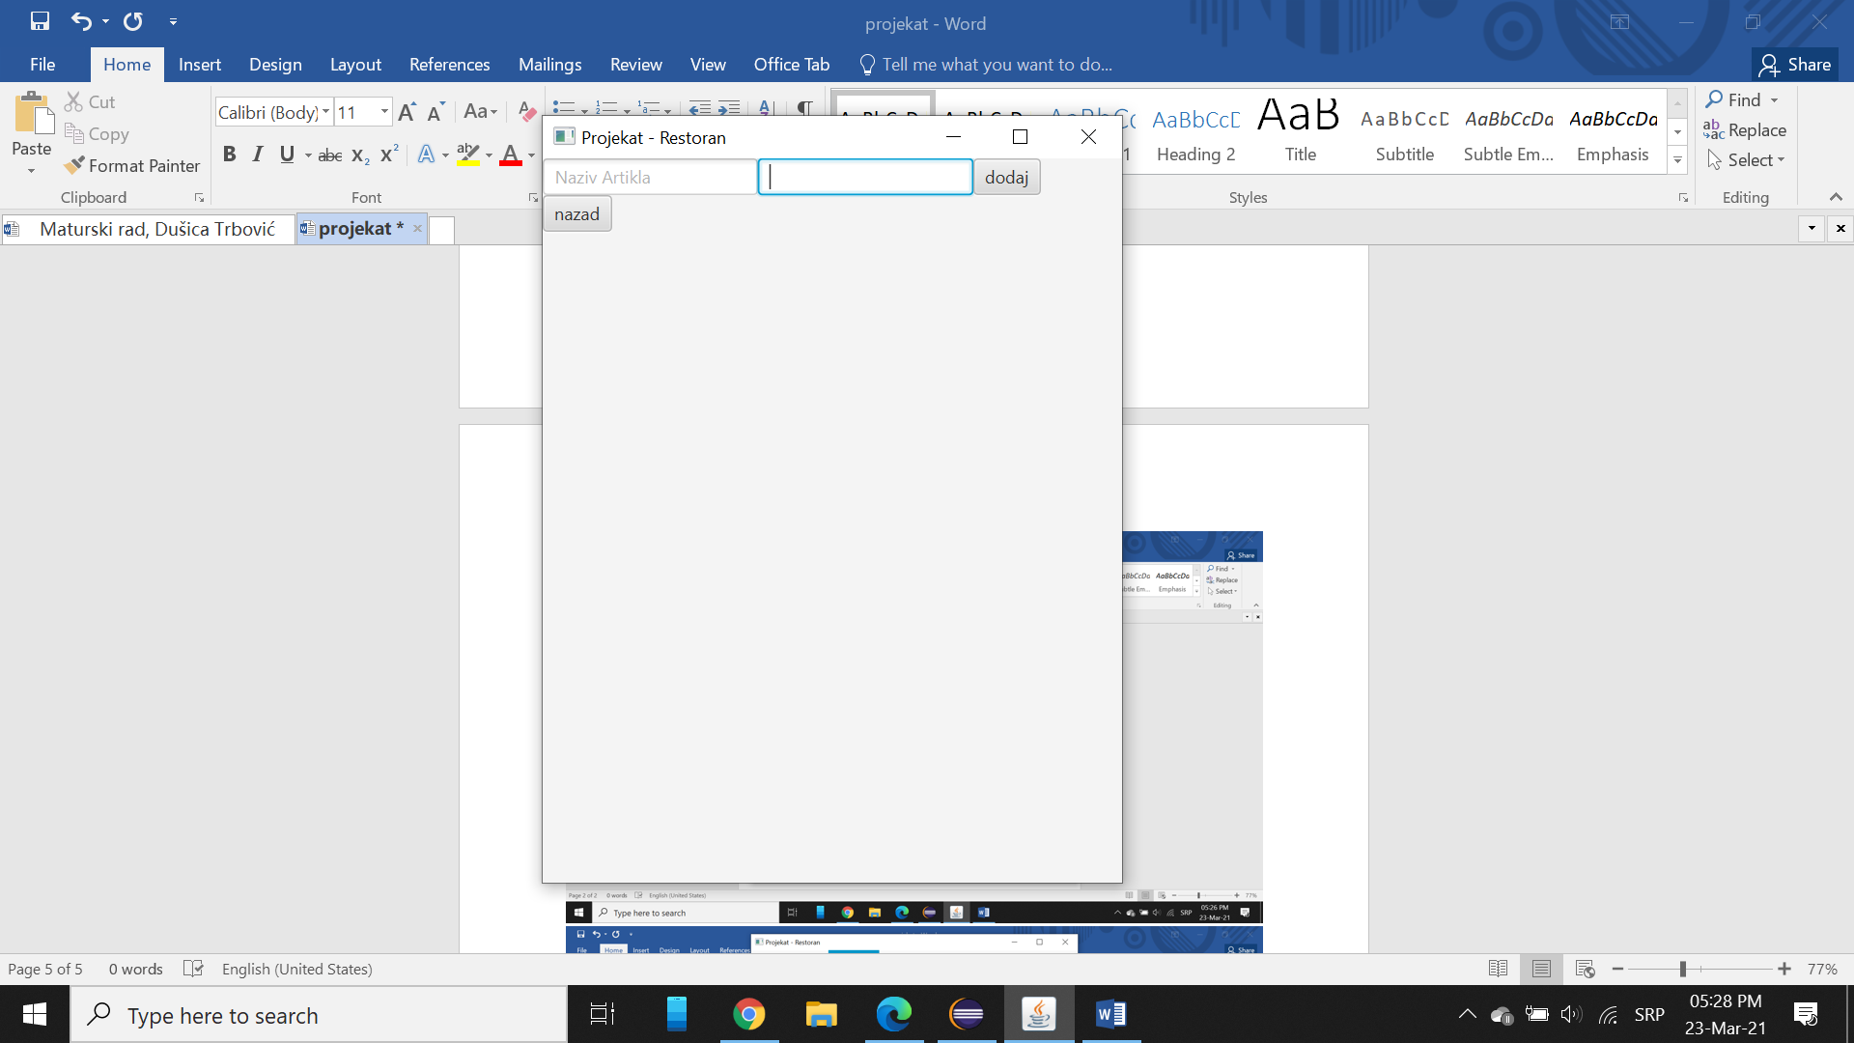
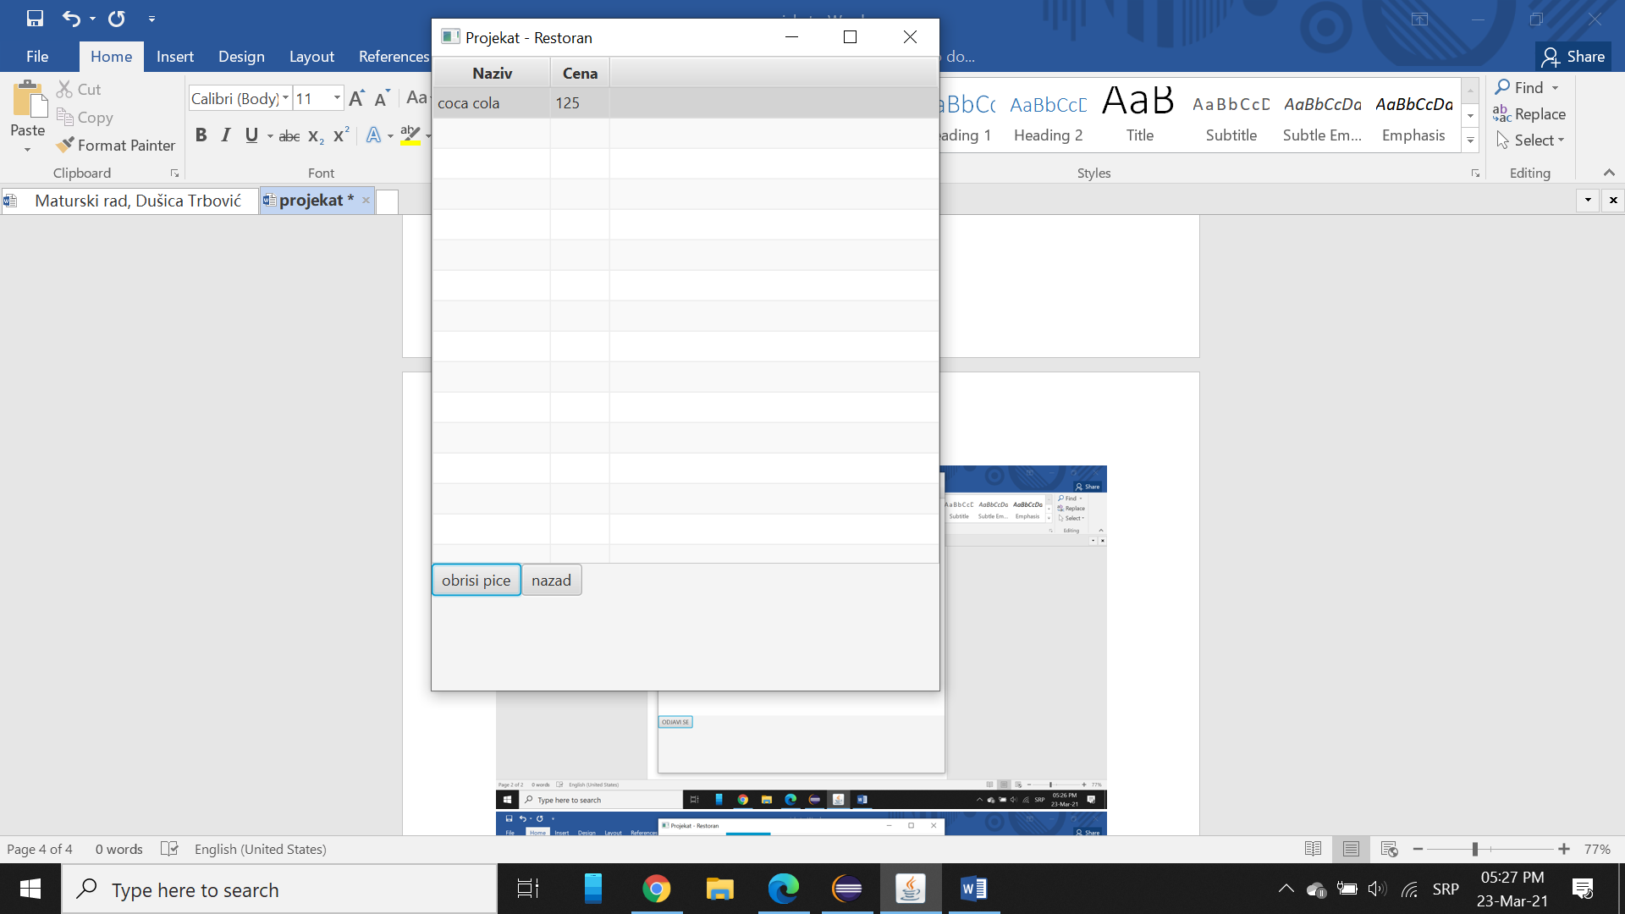
Final Appearance of the App
приказ артикала који се налазе у ценовнику
брисање артикала из базе података
додавање артикла у базу података
приказ 9 столова

Slide 23
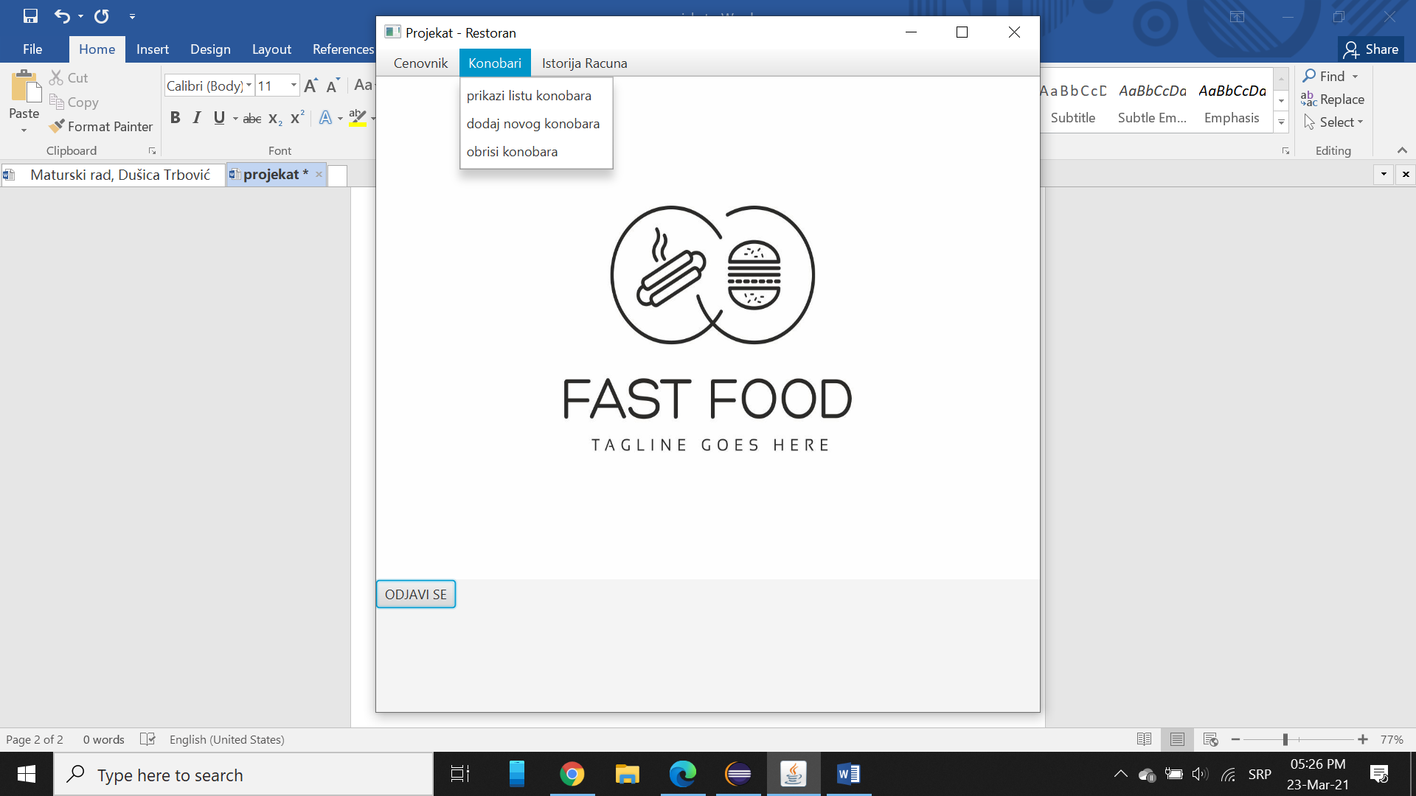
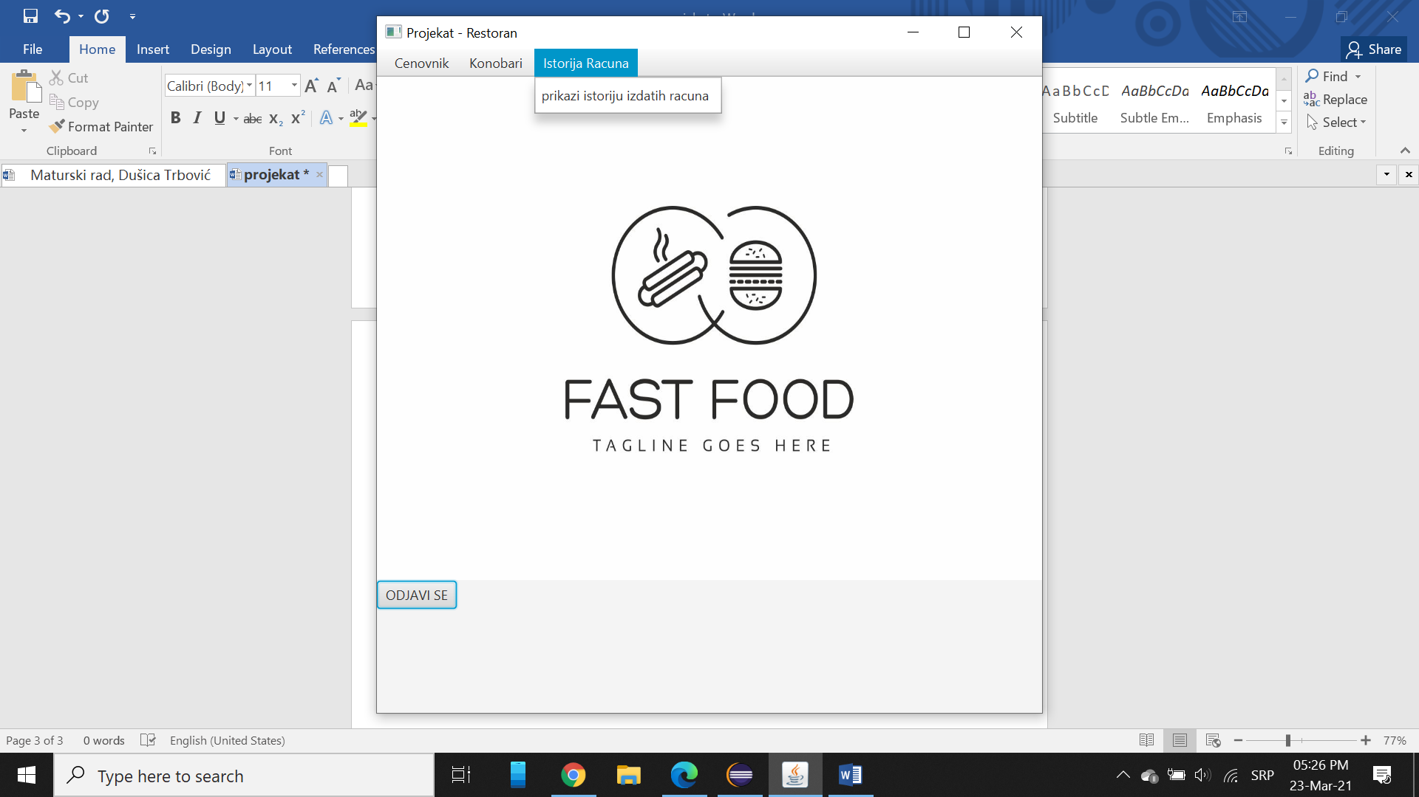
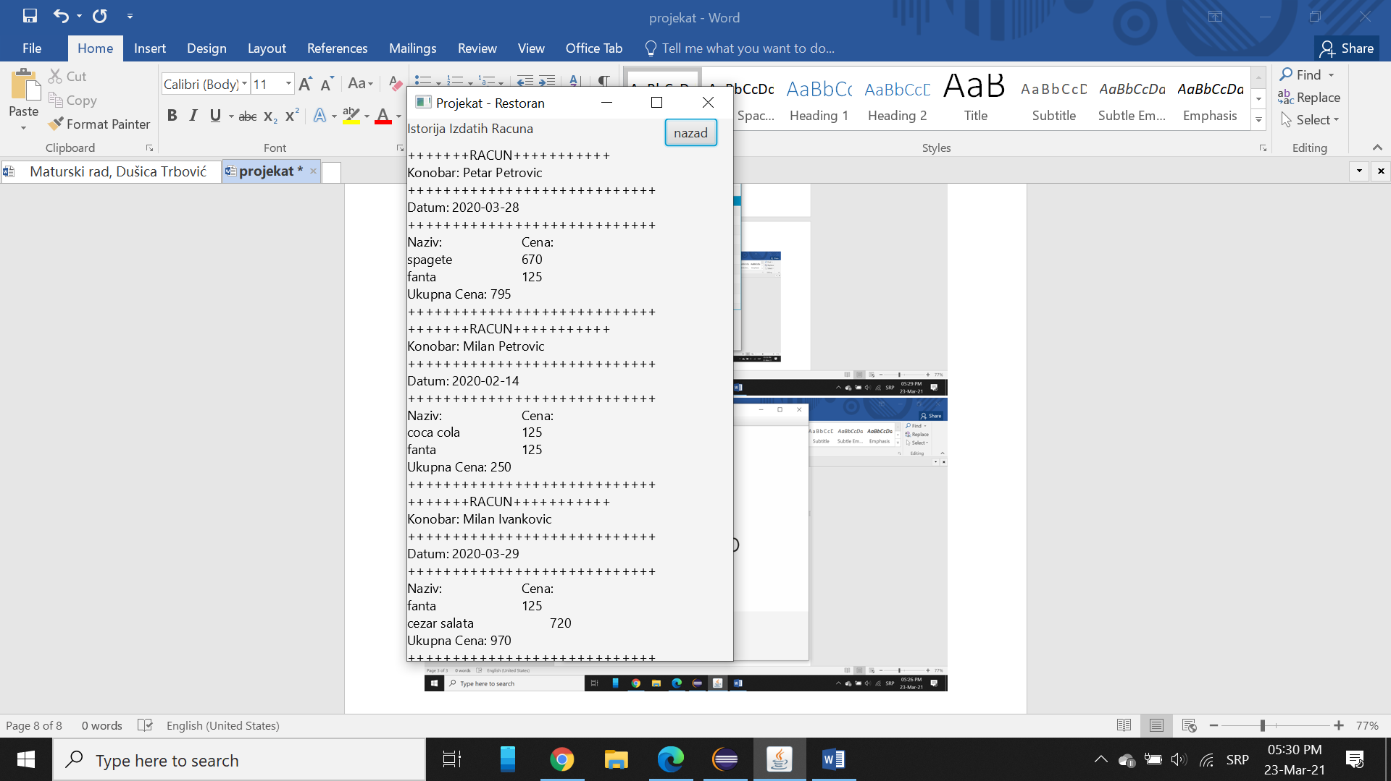
Final Appearance of the App
падајући мени за опције уређивања конобара
падајући мени за приказивање историје рачуна
страница за приказ историје рачуна
приказ 9 столова

Slide 24
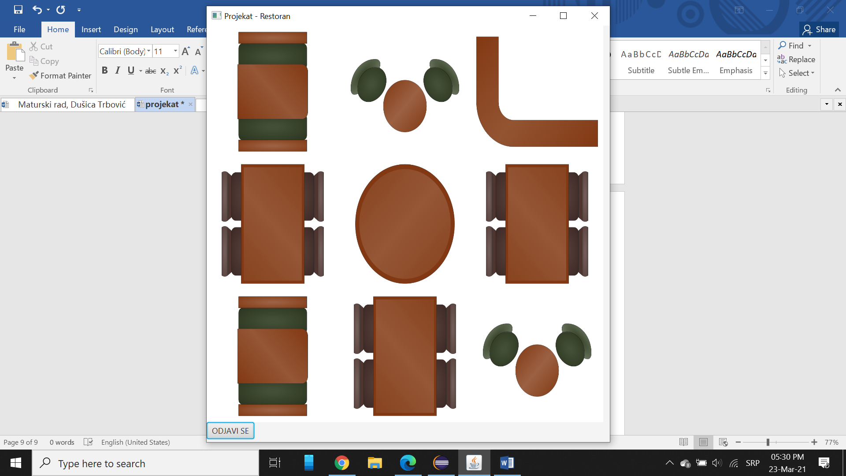
Приказ Коначног Изгледа Апликације
конобар страница
приказ 9 столова

Slide 25
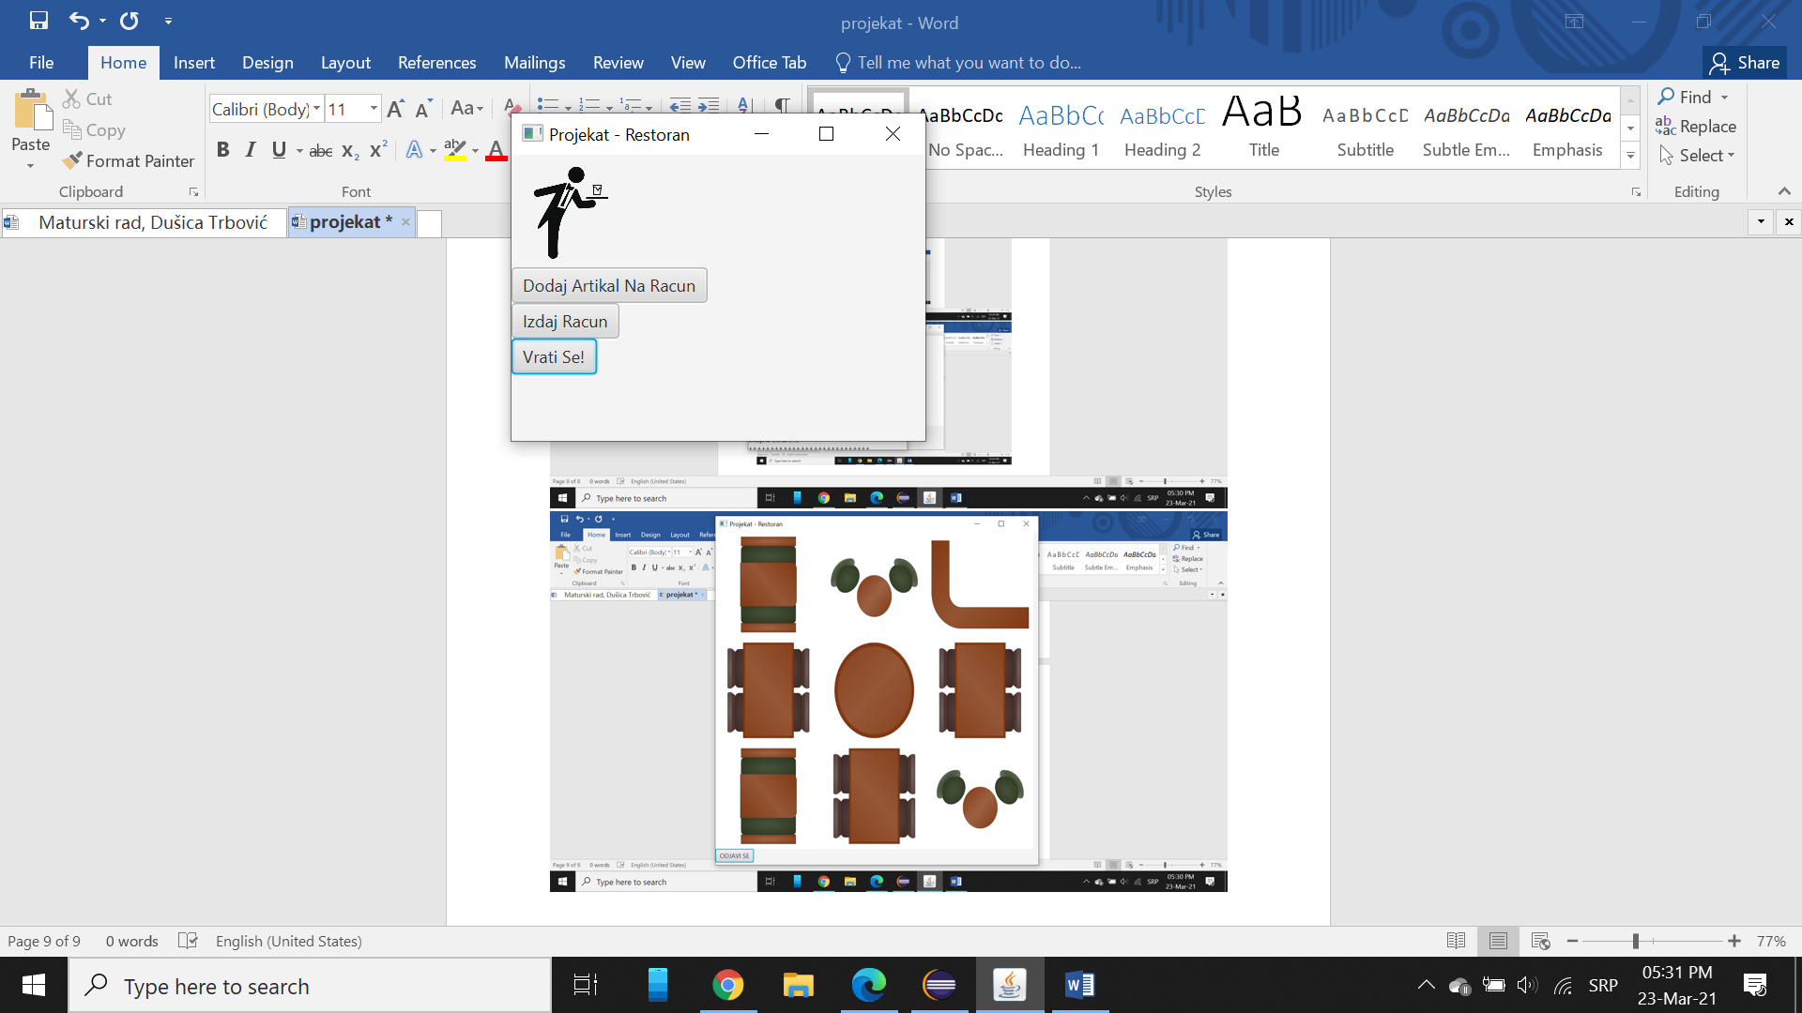
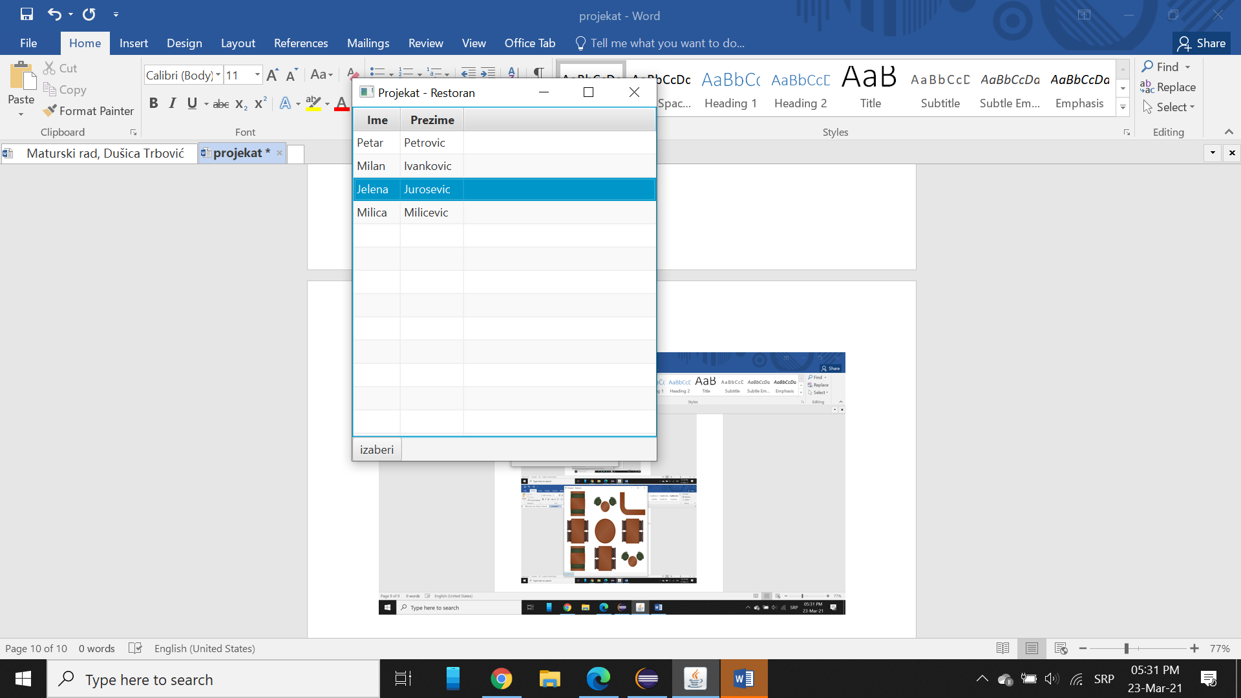
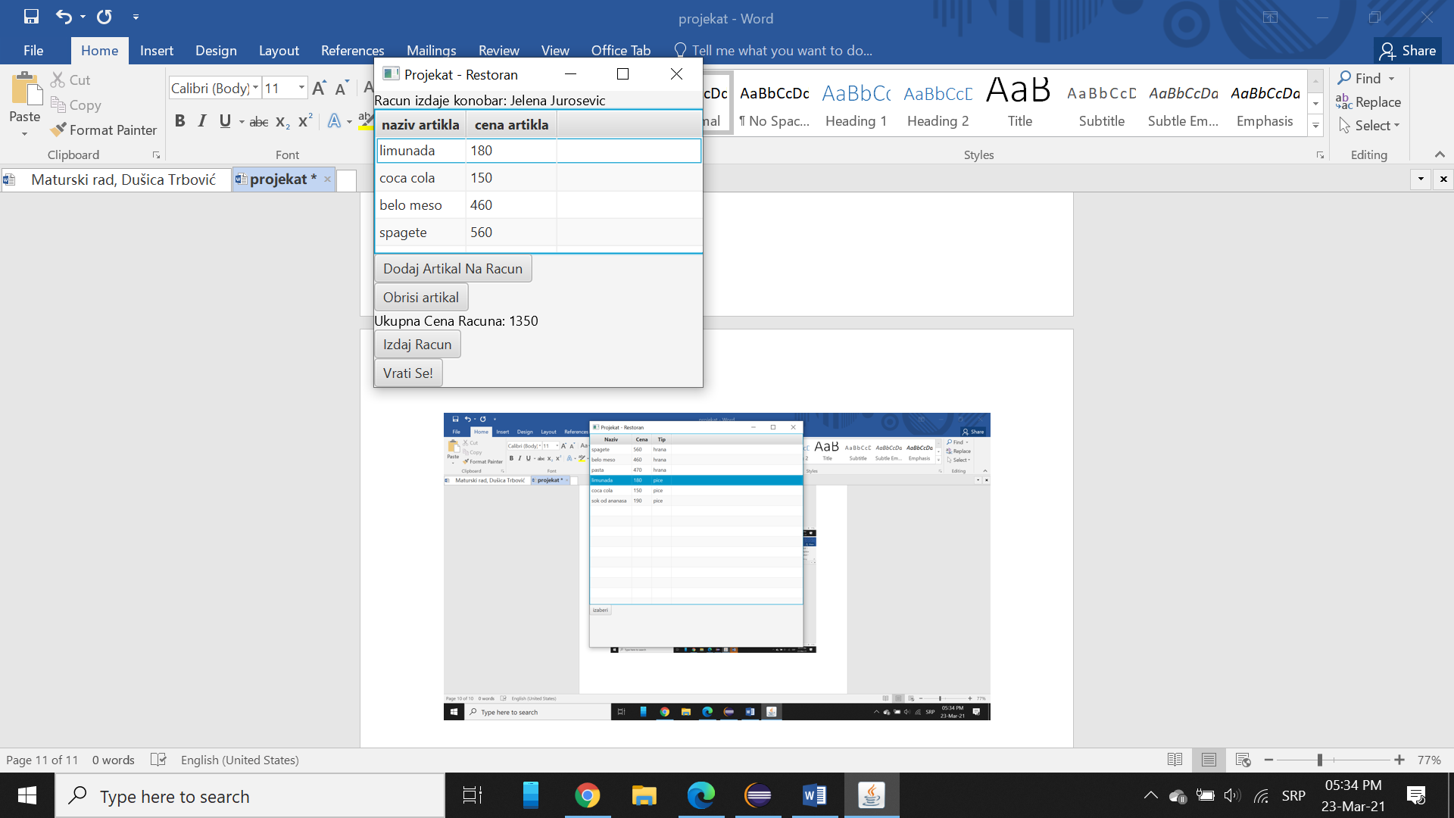
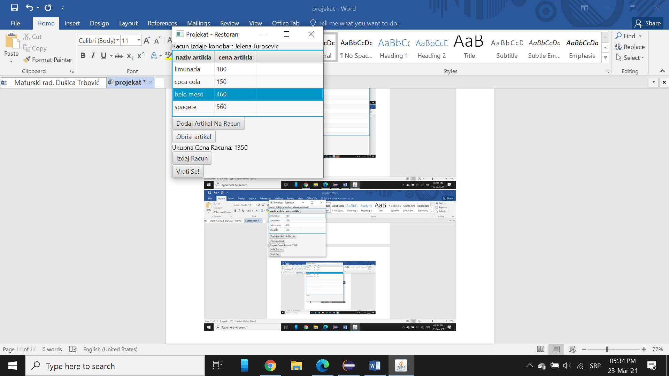
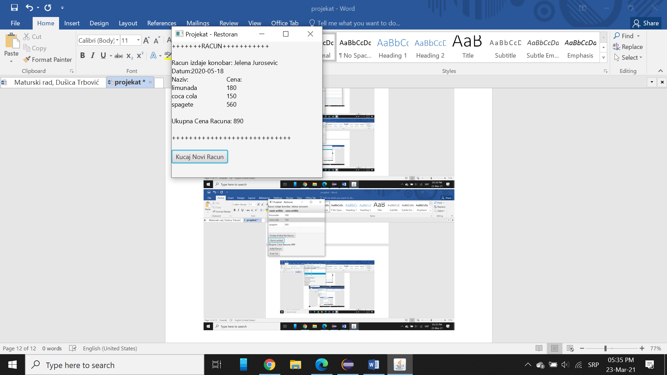
Final Appearance of the App
приказ странице за куцање рачуна
бирање конобара приликом куцања рачуна
брисање артикла са рачуна
издавање рачуна
приказ 9 столова

Slide 26
Conclusion
the realization of the application is the aspiration to make the software itself so that it represents a model of the real world
way of thinking -> very similar to human
the rights that the user has in the application
OOP concepts are explained in a practical way through the application "Restaurant"

Slide 27
Thank you for your time!
02.06.2021.

